Slide 1
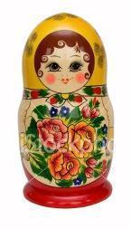
ПРОЕКТ НА ТЕМУ: РУССКАЯ МАТРЁШКА
Выполнила:
Воспитатель МБДОУ д/с
п. Маяк
Матвеенко Н.А.
20 18г

Slide 2
Игрушек больше миллиона в мире есть,
И всех игрушек нам сейчас не перечесть.
Но изо всех, быть может, только лишь одна
Для дружбы всех людей на свете рождена.

Slide 3
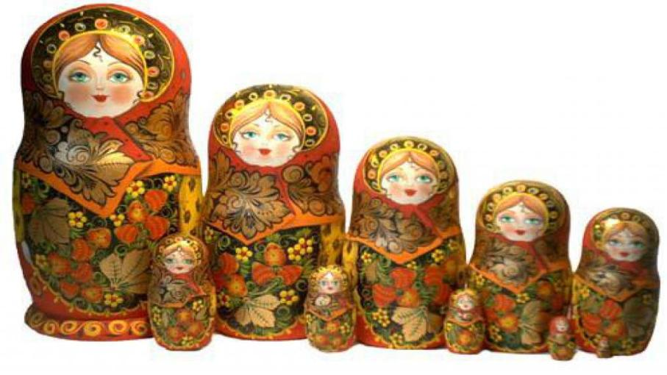
Дуйте в дудки, бейте в ложки!
В гости к вам пришли матрешки!
Куклы деревянные,
Матрешечки румяные.

Slide 4
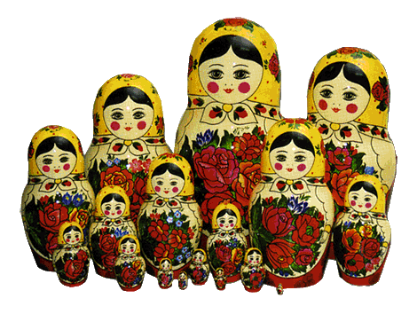
Детская игрушка эта,
Обошла уже пол света!
Так, немного
и немало
Символом
России стала.

Slide 5
Продолжительность проекта: краткосрочный
Возраст детей: 4-5 лет.
Актуальность темы проекта: у детей нет представления о матрёшке, как предмете истории, культуры своего народа, нет и устойчивого интереса к ней, который бы побуждал к дальнейшему познанию, к стремлению реализовывать свои знания в практической деятельности.
Тип проекта: творческий, познавательный
Участники: дети, родители, воспитатели
Цель проекта: формировать интерес к народным промыслам России на примере русской национальной игрушки.
Задачи:
познакомить с историей матрёшки как народного промысла; обогащать сенсорный опыт детей;
систематизировать и углубить представления детей о разновидностях, внешнем виде матрешки;
развивать познавательный интерес к истории России, народным промыслам, поддерживать радость от узнавания нового;
развивать навыки действовать коллективно, учить сотрудничать, уважать свой и чужой труд;
содействовать развитию творческих способностей детей, позиции субъекта в продуктивных видах деятельности.

Slide 6
Этапы проекта:
Подготовительный этап:
подбор материала для оформления уголка художественного творчества «Будем знакомы – русская Матрёшка»;
подбор материала для оформления мини – экспозиции « Матрёшка – народная игрушка»;
оформление подборки иллюстраций «Какие они разные и такие похожие»;
подбор методической литературы:
подбор стихов, загадок, детской литературы;
материала об истории появления матрёшки, её прообразе;
Основной этап:
Творческие мастерские:
Пластилиновая живопись «Порадуем матрёшек»
Аппликация: «Украсим платочек и сарафан матрёшке»;
Декоративное рисование «Мы весёлые матрёшки, хороши у нас одёжки»;
Образовательные ситуации:
«Будем знакомы - русская Матрёшка» ;
«Откуда пришла Матрёшка»;
«Какие они разные и такие похожие»;
Творческая деятельность воспитателей, детей и родителей:
Мастер класс для родителей «В какие игры можно ещё играть с матрёшками?»
Праздники и развлечения в детском саду:
«Матрёшка- русский сувенир»,
Творческие выставки
Выставка рисунков и поделок детей «Матрёшки водят хоровод»

Slide 7
Оснащение предметно-развивающей среды:
оформление мини – экспозиции « Матрёшка – народная игрушка»;
оформление папки передвижки «Будем знакомы – русская Матрёшка»;
оформление подборки иллюстраций «Какие они разные и такие похожие»
Работа с родителями:
Ознакомление детей с семейными реликвиями – старинными игрушками ;
Помощь в оформлении мини-экспозиции, выставки детских рисунков;
Завершающий этап:
Развлечение для детей (мо) «Мы весёлые матрёшки».
Ожидаемые результаты :
Начальные представления об истории возникновения куклы - матрешки на Руси, о разновидностях матрешки по месту возрождения;
заинтересованное участие в образовательном проекте (интересуется новым, задает вопросы, проявляет самостоятельность в разнообразных видах деятельности, стремиться к проявлению творческой инициативы.);
взаимодействие со сверстниками и взрослыми (самостоятельно или помощью воспитателя объединяться для совместных действий, договариваться о распределении ролей и т.д.)

Slide 8
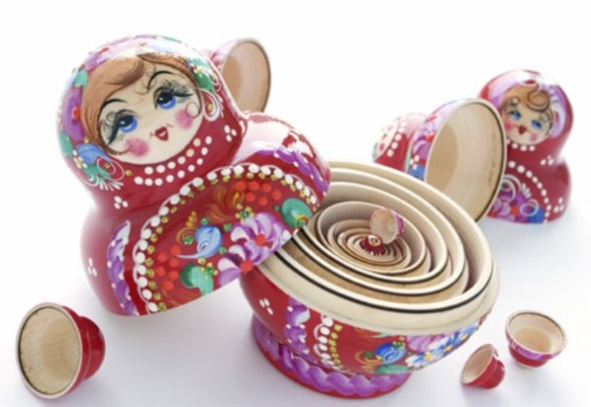
Знают все её загадку…В ней хранятся по порядку
Краснощёкие девчонки…Её младшие сестрёнки.
.

Slide 9

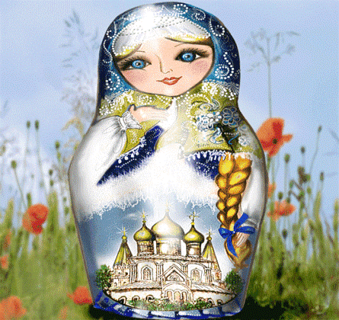
Наша русская матрешка не стареет сотню лет.
В красоте, в таланте русском весь находится секрет.
Этот русский сувенир покорил уже весь мир.

Slide 10
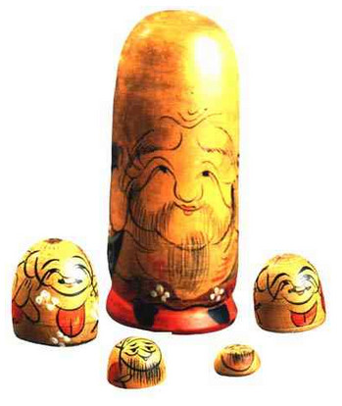
КАК ПОЯВИЛАСЬ МАТРЁШКА?
Если вы считаете матрешку исконно русской игрушкой, то вы ошибаетесь.
Первая русская матрешка была выточена и расписана в московской игрушечной мастерской только в 90-х годах XIX века, по образцу привезенному из Японии.

Slide 11
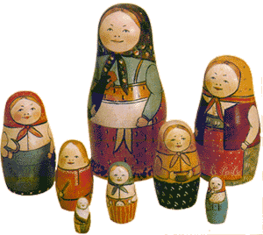
Первая матрешка представляла собой детскую группу: восемь кукол изображали детей разных возрастов, от самой старшей девушки с петухом до завернутого в пеленки младенца.

Slide 12

Как же назвали красавицу?
Назвали ее Матрешей, старинным русским
именем.
И стали новые игрушки матрешками.

Slide 13
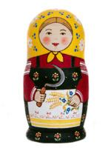
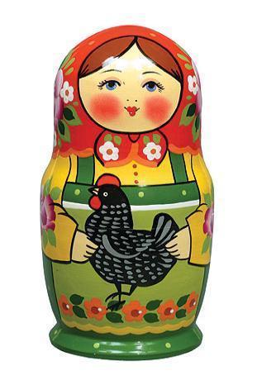
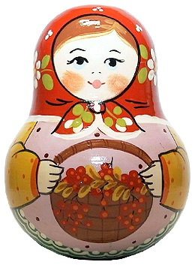
И пошла матрёшка гулять по свету. Настоящая русская красавица. Но матрёшка не лентяйка, в руках у неё то серп и хлебные колосья, то уточка или петушок, то корзинка с грибами, ягодами или цветами.

Slide 14
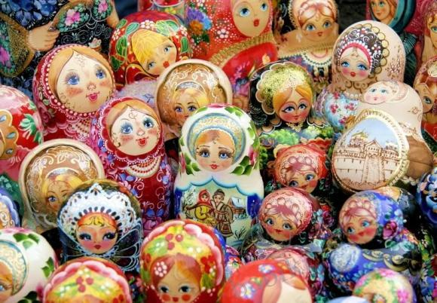
Много видов у матрёшки, ведь она из разных мест.
Есть вятская, загорская, семёновская есть
Давайте их сейчас сравним. наряды их определим.

Slide 15
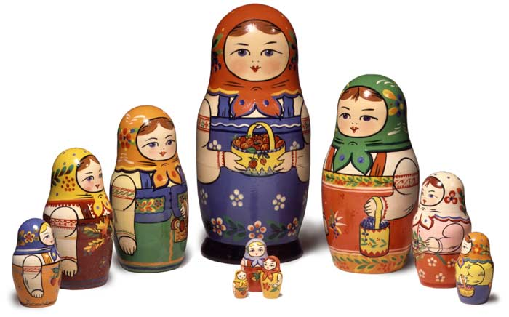
Загорская матрёшка
Я из Сергиева Посада
Встрече с вами очень рада.
Мне художниками дан
Яркий русский сарафан.
Я имею с давних пор
На переднике узор.
Знаменит платочек мой
Разноцветною каймой.

Slide 16
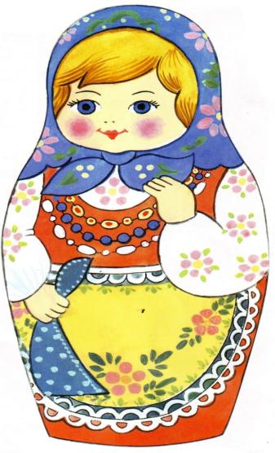
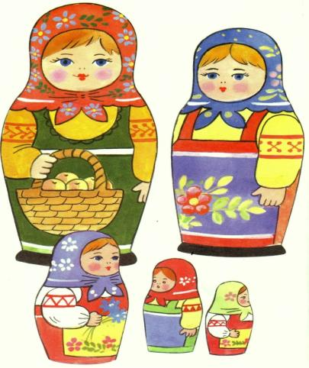

Slide 17
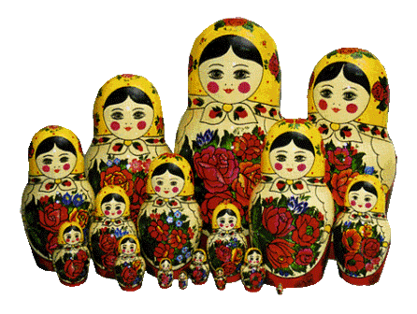
Семёновская матрёшка
А я из тихого зеленого Городка Семёново.
Я в гости к вам пришла
Букет цветов садовых Розовых, бардовых
В подарок принесла.

Slide 18
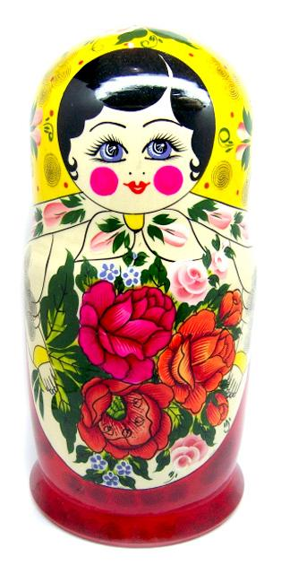
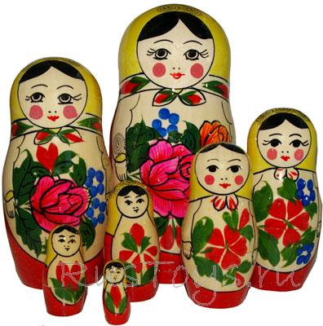

Slide 19
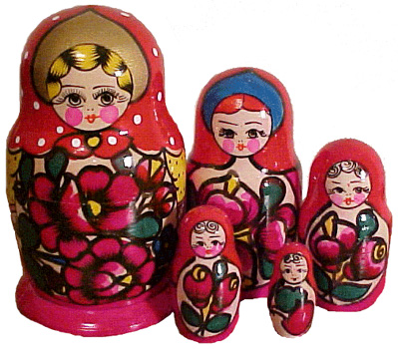
Полхов-майданская матрёшка
А я, подружки, из Майдана.
Могу я стать звездой экрана.
Украшен мой наряд цветами
С сияющими лепестками
И ягодами разными,
Спелыми и красными.

Slide 20
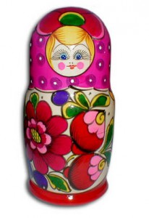


Slide 21
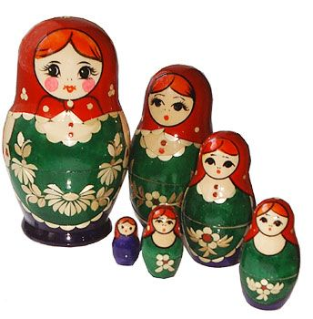
Вятская матрёшка
Мы матрешки вятские всех на свете краше.
Расписные, яркие сарафаны наши. Наши губки бантиком, да щечки будто яблоки,
С нами издавна знаком весь народ на ярмарке.

Slide 22
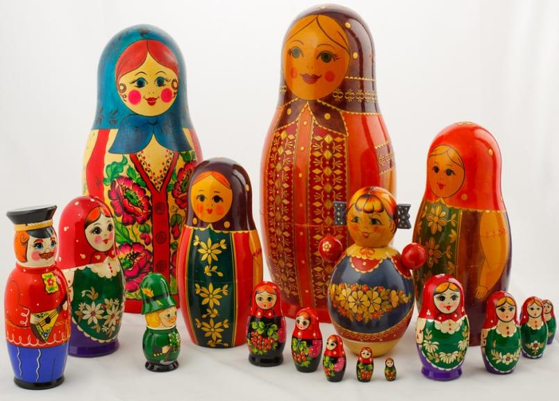

Slide 23
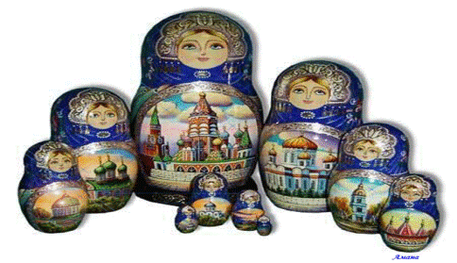
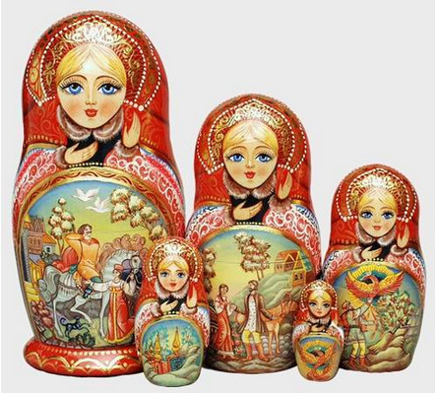
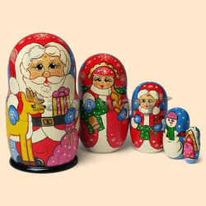
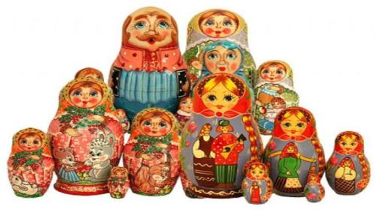
Авторская матрёшка

Slide 24
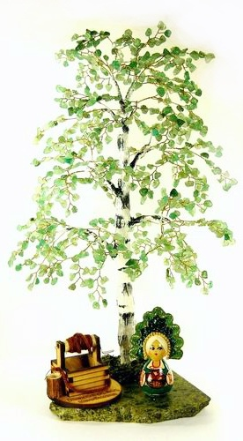
ИЗГОТОВЛЕНИЕ МАТРЁШКИ
Сначала надо выбрать дерево,
ведь далеко не всякая древесина подойдет для производства матрешек.
Как правило, это липа, береза, осина.

Slide 25
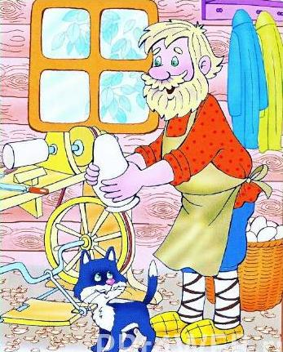

ИЗГОТОВЛЕНИЕ МАТРЁШКИ

Slide 26
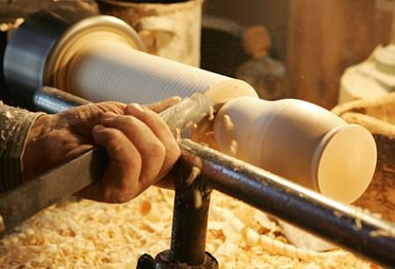
ИЗГОТОВЛЕНИЕ МАТРЁШКИ
Следующим этапом изготовления матрёшек является вытачивание фигурок

Slide 27
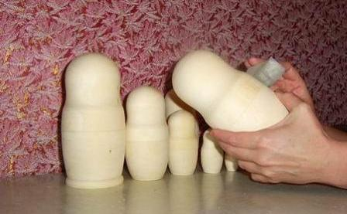
ИЗГОТОВЛЕНИЕ МАТРЁШКИ
Когда тело матрёшки готово, его шкурят и грунтуют.

Slide 28
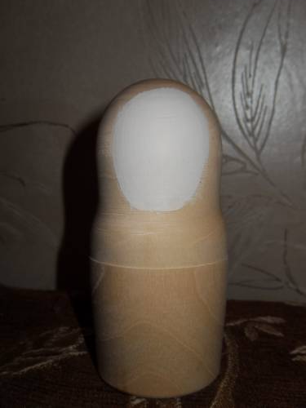
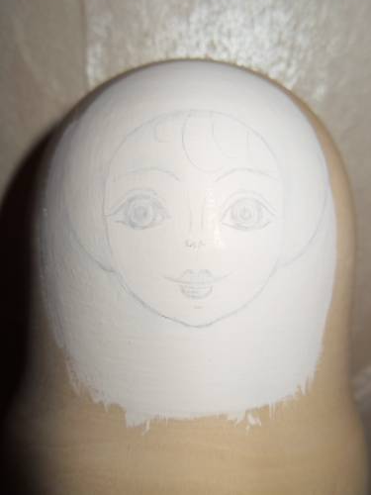
ИЗГОТОВЛЕНИЕ МАТРЁШКИ
А затем начинается процесс, который придаёт каждой кукле свою индивидуальность - роспись карандашом

Slide 29
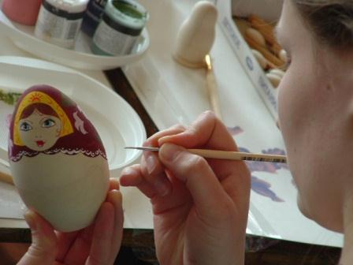
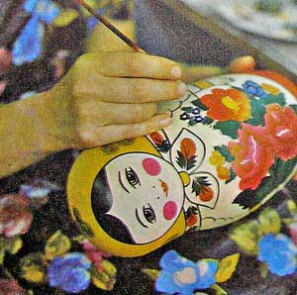
ИЗГОТОВЛЕНИЕ МАТРЁШКИ
Затем матрёшку расписывают красками.

Slide 30
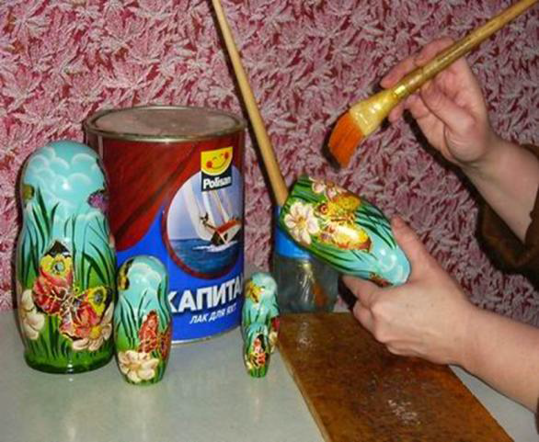
ИЗГОТОВЛЕНИЕ МАТРЁШКИ
После раскраски матрёшек лакируют.

Slide 31
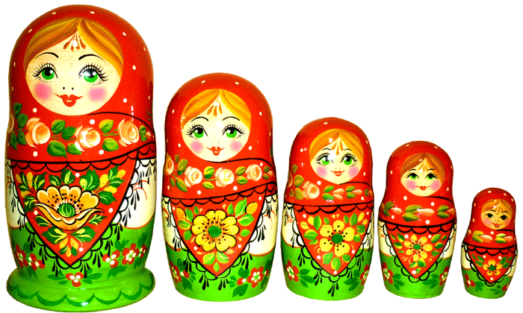
Методическая копилка

Slide 32


Slide 33



Спасибо за внимание!

